Slide 1
Funkcja Kwadratowa

Slide 2
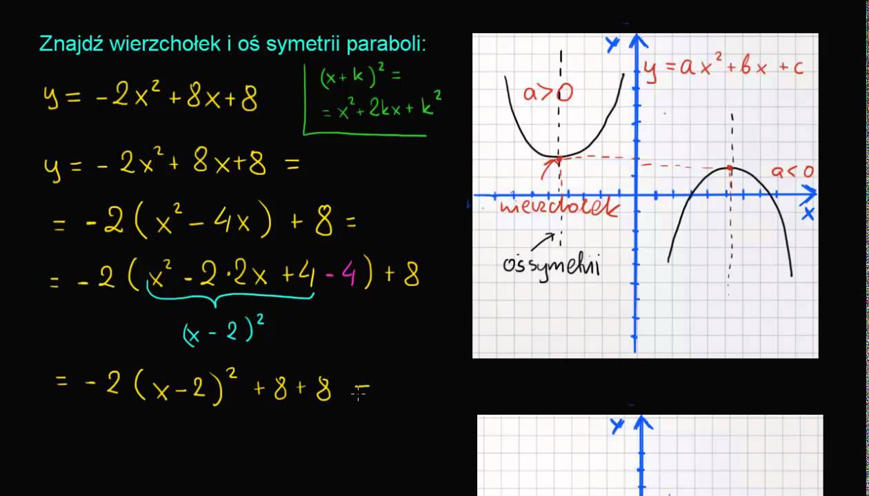
Wprowadzenie do Funkcji Kwadratowej
Podstawowe pojęcia i zastosowania w matematyce
Funkcja kwadratowa to fundamentalne pojęcie matematyczne wyrażone wzorem f(x) = ax² + bx + c, gdzie a≠0. Współczynnik 'a' określa kierunek ramion paraboli i jej rozwarcie, 'b' wpływa na przesunięcie wierzchołka, a 'c' wyznacza punkt przecięcia z osią OY. Wykres funkcji kwadratowej tworzy charakterystyczną parabolę, która znajduje szerokie zastosowanie w modelowaniu zjawisk fizycznych, ekonomicznych oraz w architekturze.
Notes:
References:
- https://knowunity.pl/knows/matematyka-funkcja-kwadratowa-2a86165e-3b6f-4461-99ad-e60a6b50dffe

Slide 3
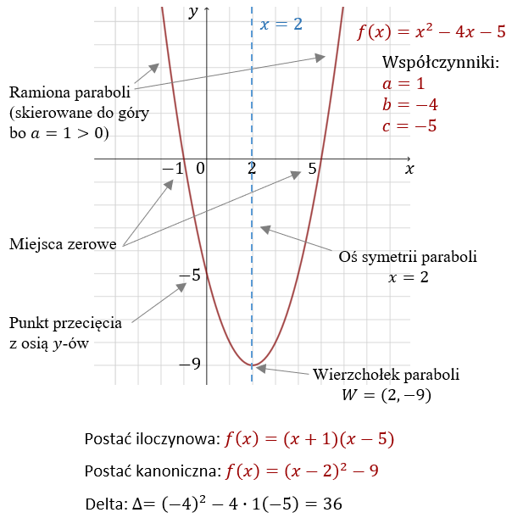
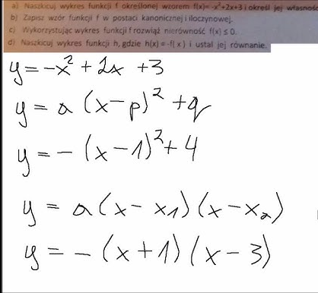
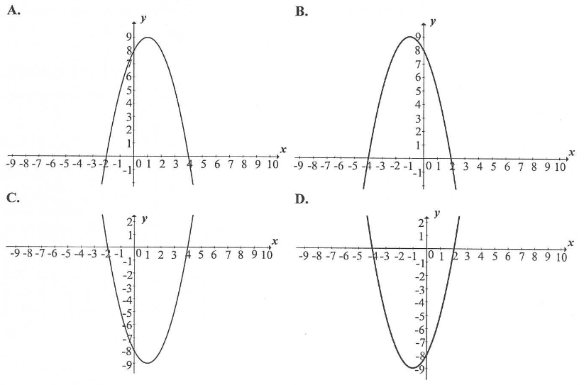
Postaci Funkcji Kwadratowej
Postać Ogólna
Postać Kanoniczna
Postać Iloczynowa
Standardowy zapis: f(x) = ax² + bx + c, gdzie a≠0
Współczynnik a określa kierunek ramion paraboli i jej rozwartość
Współczynniki b i c wpływają na przesunięcie paraboli
Zapis z wierzchołkiem: f(x) = a(x-p)² + q
Punkt (p,q) to wierzchołek paraboli
Najwygodniejsza do określania ekstremum funkcji
Zapis przez miejsca zerowe: f(x) = a(x-x₁)(x-x₂)
x₁ i x₂ to miejsca zerowe funkcji
Najlepsza do wyznaczania miejsc zerowych funkcji
Notes:
References:
- https://szkolamaturzystow.pl/bazawiedzy/funkcja-kwadratowa

Slide 4
Wykres Funkcji Kwadratowej
Poznaj podstawowe elementy wykresu funkcji kwadratowej i ich znaczenie
Wierzchołek paraboli to punkt, w którym funkcja osiąga wartość najmniejszą (a>0) lub największą (a<0)
Oś symetrii to prosta x=p, gdzie p to pierwsza współrzędna wierzchołka paraboli
Miejsca zerowe to punkty przecięcia paraboli z osią OX, gdy Δ≥0
Punkt przecięcia z osią OY to wartość funkcji dla x=0, równa współczynnikowi c
Współczynnik 'a' określa kierunek ramion paraboli: w górę dla a>0, w dół dla a<0
Ramiona paraboli rozchodzą się tym szerzej, im mniejsza jest wartość bezwzględna współczynnika a
Notes:
References:
- https://www.maturaminds.pl/blog/co-najlepiej-wiedziec-na-mature-z-matematyki-podstawowej

Slide 5
Własności Funkcji Kwadratowej
Dziedzina i Monotoniczność
Parzystość i Znaki Funkcji
Dziedzina funkcji kwadratowej to zbiór wszystkich liczb rzeczywistych R
Funkcja jest rosnąca dla x > -b/2a i malejąca dla x < -b/2a
Wierzchołek paraboli wyznacza punkt zmiany monotoniczności funkcji
Funkcja jest parzysta względem prostej x = p (oś symetrii)
Znak współczynnika a określa zwrot ramion paraboli
Miejsca zerowe wyznaczają przedziały wartości dodatnich i ujemnych
Notes:
References:
- https://szkolamaturzystow.pl/bazawiedzy/funkcja-kwadratowa

Slide 6
Miejsca Zerowe Funkcji Kwadratowej
Miejsca zerowe to punkty przecięcia wykresu funkcji kwadratowej z osią OX, gdzie f(x) = 0
Metoda przez wyróżnik: Δ = b² - 4ac decyduje o liczbie miejsc zerowych funkcji kwadratowej
Wzory na pierwiastki: x₁,₂ = (-b ± √Δ) / (2a) dla Δ > 0, x = -b/(2a) dla Δ = 0
Postać iloczynowa f(x) = a(x-x₁)(x-x₂) pozwala łatwo odczytać miejsca zerowe funkcji
Gdy Δ > 0 funkcja ma dwa miejsca zerowe, gdy Δ = 0 jedno miejsce zerowe, gdy Δ < 0 brak miejsc zerowych
Interpretacja geometryczna: miejsca zerowe to punkty, w których parabola przecina oś OX
Znajomość miejsc zerowych pozwala określić przedziały monotoniczności i znak funkcji kwadratowej
Notes:
References:
- http://www.oke.krakow.pl/inf/filedata/files/rap_mat.pdf

Slide 7
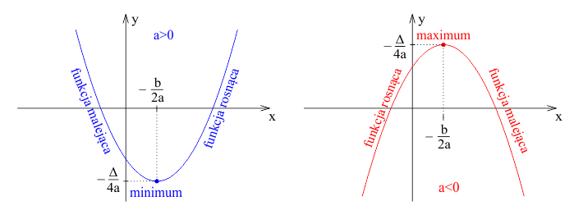
Wartość Najmniejsza i Największa
Kluczowym elementem analizy funkcji kwadratowej jest umiejętność wyznaczania jej wartości ekstremalnych. Wierzchołek paraboli stanowi punkt, w którym funkcja osiąga wartość najmniejszą (gdy a>0) lub największą (gdy a<0). W przedziale domkniętym wartości ekstremalne mogą występować również na krańcach przedziału. Metoda wyznaczania ekstremum polega na porównaniu wartości funkcji w wierzchołku oraz na końcach przedziału. Praktyczne zastosowania obejmują zadania optymalizacyjne, gdzie szukamy najkorzystniejszych rozwiązań w określonych warunkach.
Notes:
References:
- https://www.maturaminds.pl/blog/co-najlepiej-wiedziec-na-mature-z-matematyki-podstawowej

Slide 8
Równania Kwadratowe
Definicja równania kwadratowego
Metody rozwiązywania
Wzory Viète'a
Równanie w postaci ax² + bx + c = 0, gdzie a≠0
Współczynniki a, b, c to liczby rzeczywiste
Rozwiązaniem są miejsca zerowe funkcji kwadratowej
Wzór na wyróżnik (delta): Δ = b² - 4ac
Wzory na pierwiastki: x₁,₂ = (-b ± √Δ) / (2a)
Rozkład na czynniki dla szczególnych przypadków
Suma pierwiastków: x₁ + x₂ = -b/a
Iloczyn pierwiastków: x₁ · x₂ = c/a
Zastosowanie przy sprawdzaniu rozwiązań i układaniu równań
Notes:
References:
- https://www.superprof.pl/blog/skuteczne-metody-powtarzania-materialu-z-matematyki/

Slide 9
Nierówności Kwadratowe
Rozwiązywanie nierówności kwadratowych z interpretacją geometryczną
Nierówność kwadratowa to wyrażenie w postaci ax² + bx + c > 0 (lub <, ≥, ≤). Rozwiązujemy ją znajdując miejsca zerowe i analizując znak współczynnika a oraz położenie paraboli względem osi OX. Kluczowe jest wyznaczenie przedziałów, gdzie funkcja przyjmuje wartości dodatnie lub ujemne. Typowe błędy to nieprawidłowa interpretacja znaku współczynnika a oraz niepoprawne określenie przedziałów rozwiązań.
Notes:
References:
- http://www.oke.krakow.pl/inf/filedata/files/rap_mat.pdf

Slide 10
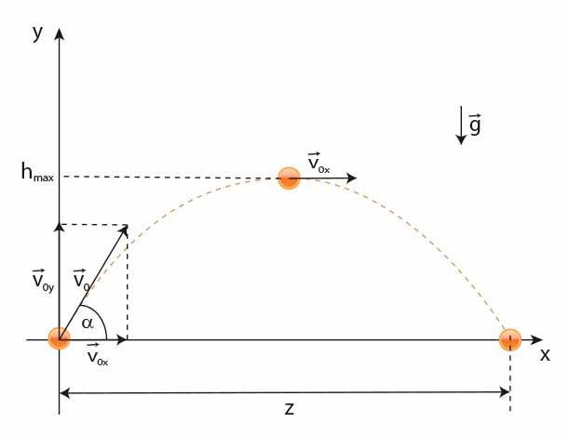
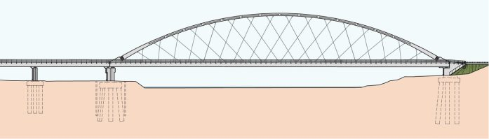
Zastosowania Praktyczne
Fizyka i Ruch
Ekonomia i Finanse
Architektura i Inżynieria
Notes:
References:
- https://zpe.gov.pl/a/wprowadzenie/DhNWj9heI
- https://parenting.pl/funkcja-kwadratowa

